Slide 1
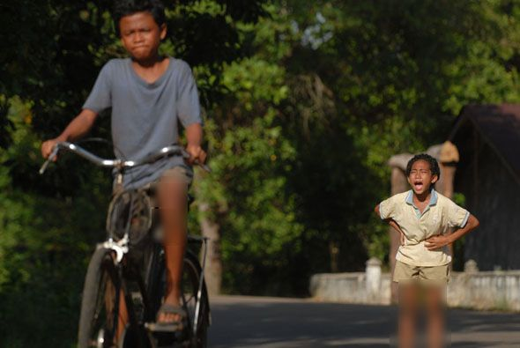





الفصل الثاني والأربعون
من رواية
(عساكر قوس قزح)
للكاتب/ أندريا هيراتا
رسالة الشامان
الفصل الدراسي الثالث 10 - 4 - 2023
الصف التاسع (السنة العاشرة)

Slide 2
يُنصح بالضغط على هذا الرابط؛ لمشاهدة فيديو تعريفي عن الملفات التي سأقوم بها مستقبلا بإذن الله؛ وكيفية التعامل معها، واستخدامها بطريقة صحيحة.
رابط اليوتيوب: https://youtu.be/cqhhl131JJw
ولتحميل المزيد من الملفات:
جميع ملفات أحمد القاضي في موقع المناهج الإماراتية (almanahj.com)

Slide 3


سير الحصة الدرسية
5
6
4
التقويم البنائي
7
3
التقويم القبلي
استراتيجيات
التعلم
8
2
نواتج التعلم
9
حل أنشطة الكتاب
1
تأشيرة الخروج
عنوان الدرس
التهيئة الحافزة
الواجب

Slide 4
قوانين المجموعات:
1 . نخفض صوتنا.
2 . نحترم الرأي الآخر.
3 . نتعاون ونتفاعل.
4 . نشارك وننجز.
5 . نرتب الأدوات.
6 . نحافظ على النظافة.
قوانين الفصل:
1 . نكون في مكاننا في الوقت المحدد.
2 . نحافظ على الممتلكات.
3 . نجلب جميع مستلزمات مادة اللغة العربية (حاسوبكِ الشخصي، لكتاب، القلم الأزرق، ملصقات ورقية).
4 . نحترم الآخرين.
5 . نستأذن من المعلم؛ لأي حاجة ضرورية.
6 . نلتزم الهدوء والنظام.

Slide 5
المجموعات
إسراء
أحمد
أنس
حمزة
خالد
فهد
لؤي
آمنة
رحمة
سلسبيل
عهود
قدرية
قوانين المجموعات :
1- نخفض صوتنا . 2- نحترم الرأي الآخر . 3- نتعاون ونتفاعل .
4- نشارك وننجز . 5- نرتب الأدوات . 6. نحافظ على النظافة .

Slide 6
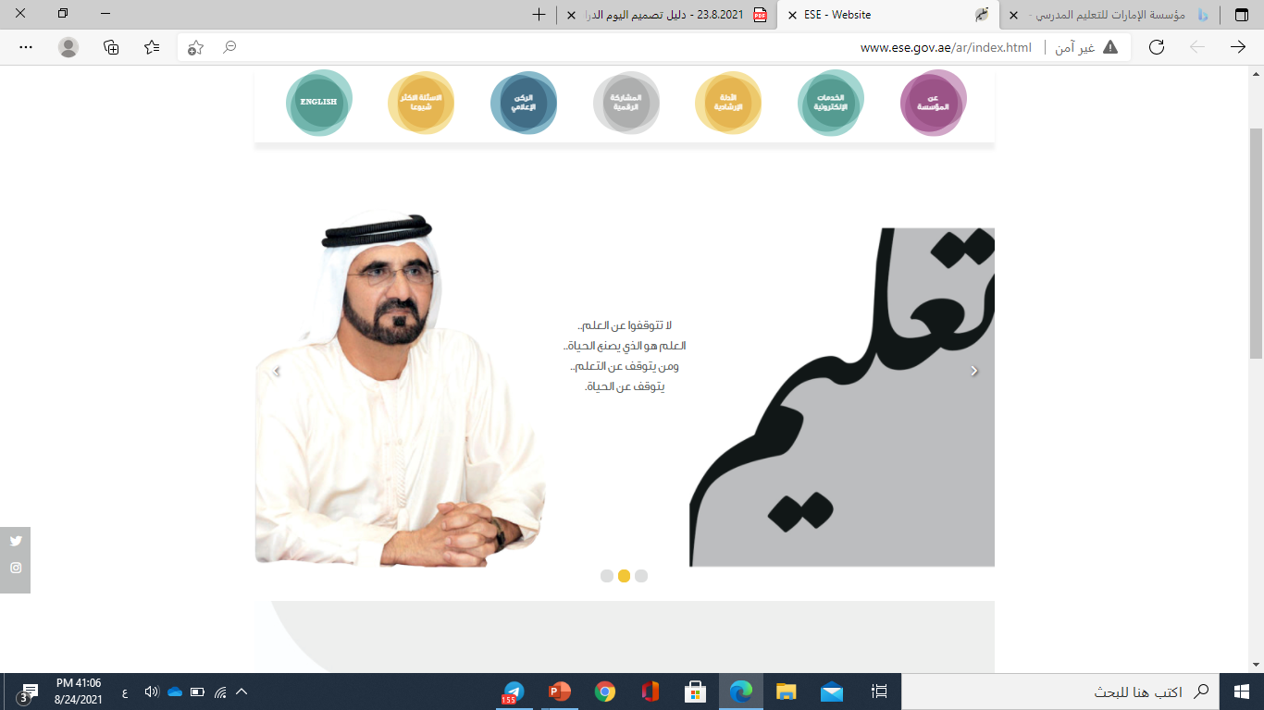
لا تتوقفوا عن العلم
العلم هو الذي يصنع الحياة
ومن يتوقف عن العلم
يتوقف عن الحياة

Slide 7

أن يحلل المتعلم رواية فنية موضحا فكرتها، وخصائصها، وتطور أحداثها، ومقومات شخصياتها.
1
نواتج
التعلم
أن يحدد المتعلم الأحداث التي تطور الحبكة موضحا كيف يفسر كل حدث الأفعال الماضية أو المستقبلية للشخصيات في الرواية.
2
أن يحلل المتعلم الشخصيات من خلال أفكارها وأقوالها وأفعالها .
3

Slide 8
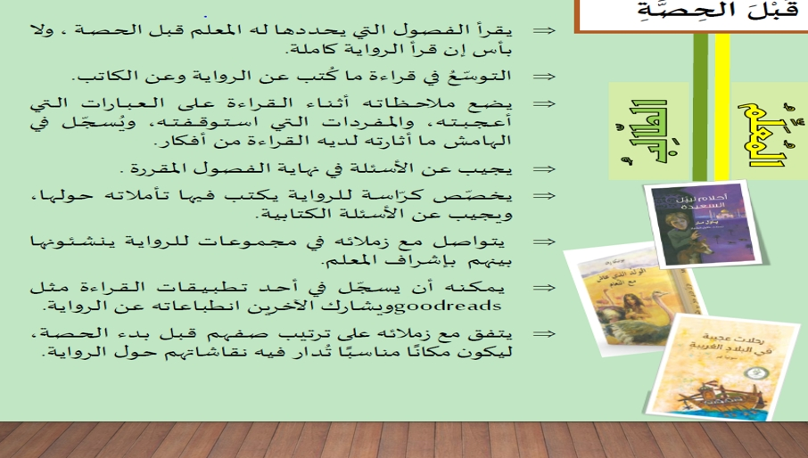

Slide 9
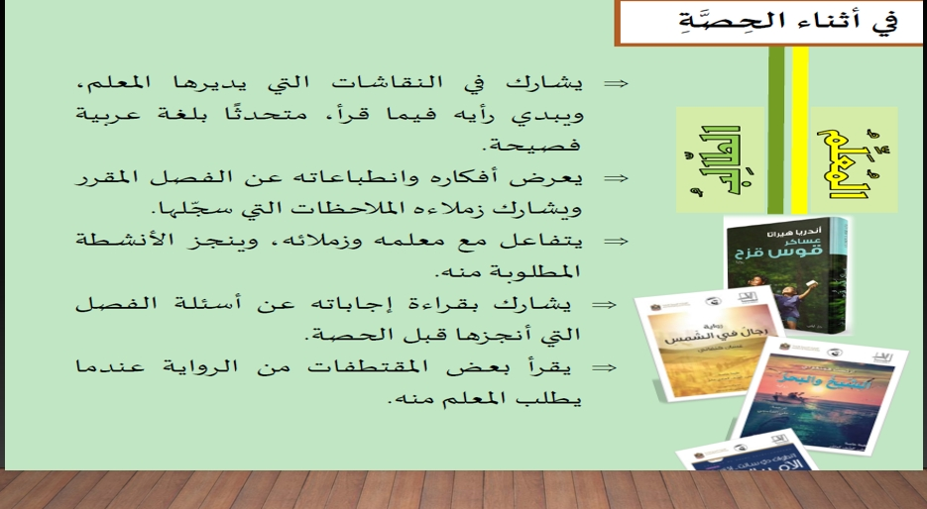

Slide 10
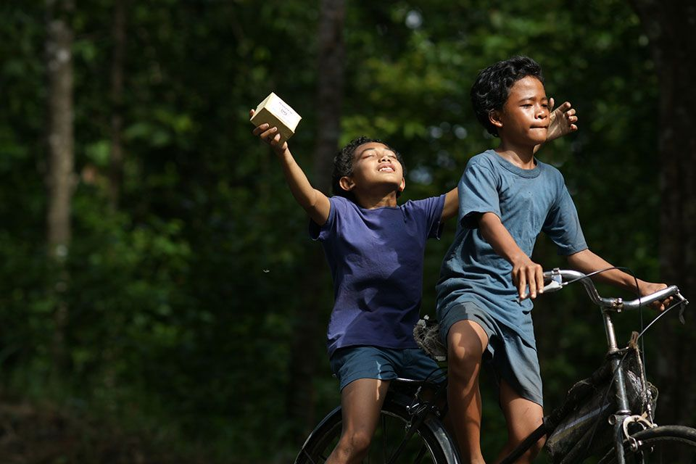


رواية
عساكر قوس قزح
42 . رسالة الشامان

Slide 11
في أثناء قراءةِ النَّص:
نقرأ الفصل المحدد في البيتِ قبلَ الحصةِ، نقرأ، نتأمل، نتساءل، ونسجل ملحوظاتنا، ثمَّ نحضر للحصة لنشارك أفكارنا ومشاعرنا حول ما قرأنا.

Slide 12
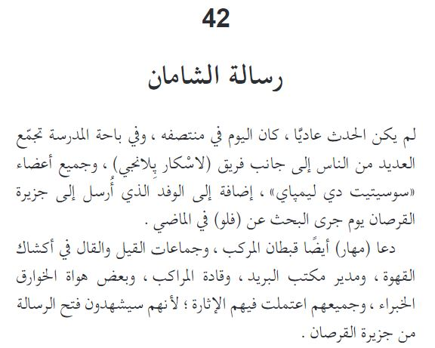

معناها | الكلمة

Slide 13
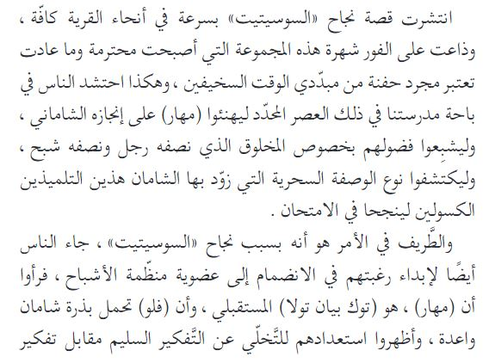
معناها | الكلمة
احتشد اجتمع

Slide 14
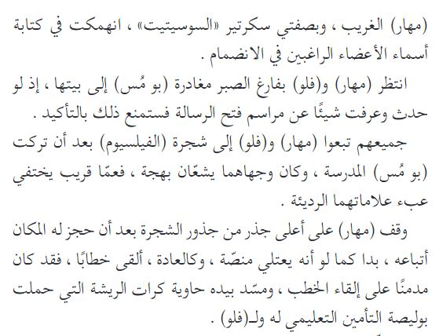
معناها | الكلمة
انهمكت انشغلت
مسّد دلّك ولمس برفق
لماذا انتظروا مغادرة المعلمة بومس !؟

Slide 15
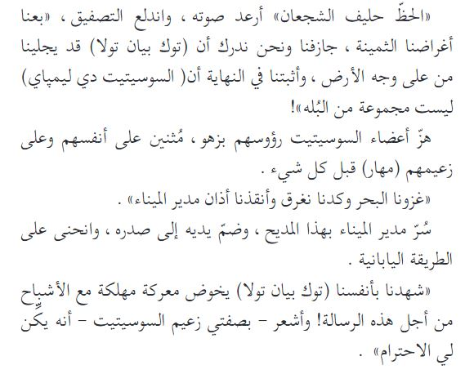
معناها | الكلمة
جازفنا غامرنا
يجلينا يزيلنا
البُله ضعاف العقل
زهو فخر
مُثنين مادحين

Slide 16
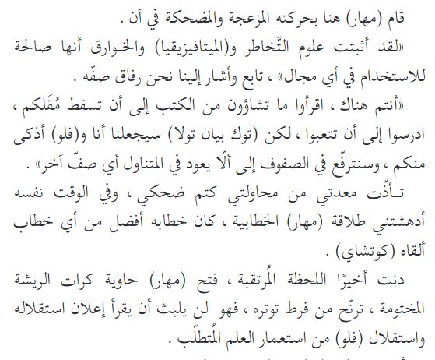
معناها | الكلمة
دنت اقتربت

Slide 17
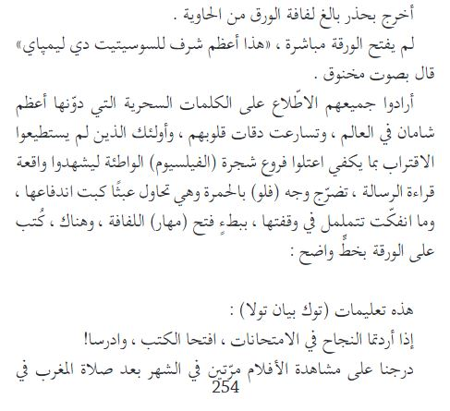
معناها | الكلمة
الواطئة المنخفضة
تضرّج احمرّ
كبت منع وحبس
درجنا اعتدنا

Slide 18
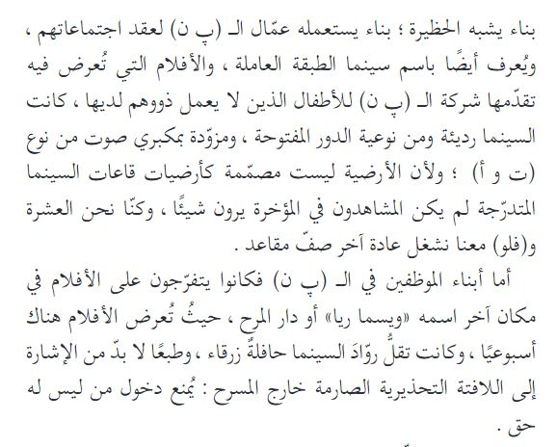
معناها | الكلمة
ذووهم أهلوهم
تقلّ تحمل
ما الفرق بين سينما المدرسة المحمدية ومدرسة ب ن؟

Slide 19
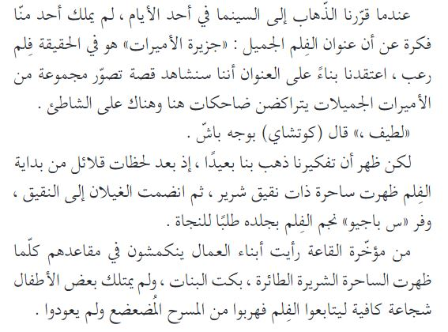
معناها | الكلمة
باشّ مبتسم
نقيق صوت الضفدع أو الدجاج

Slide 20
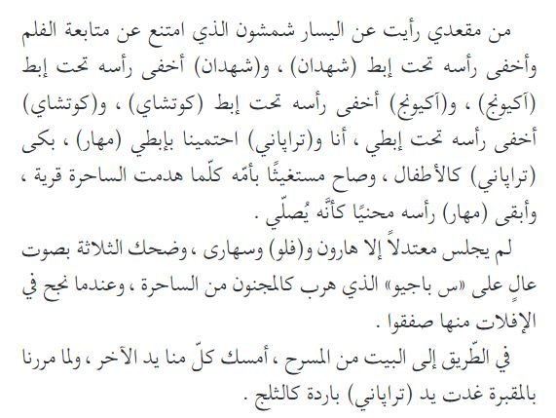
معناها | الكلمة

Slide 21
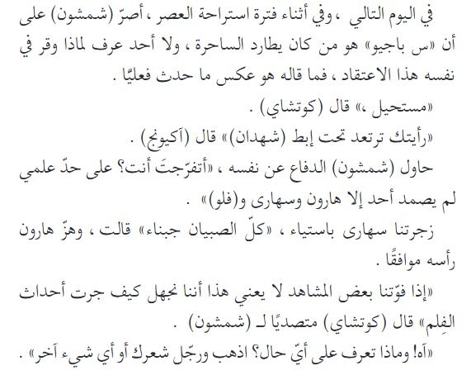
معناها | الكلمة
وقر ثبت
زجرتنا نهرتنا ومنعتنا
رجِّل سرِّح وزيِّن

Slide 22
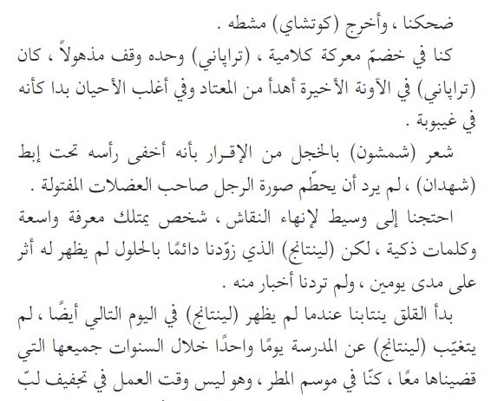
معناها | الكلمة
خضم وسط
ينتابنا يصيبنا

Slide 23
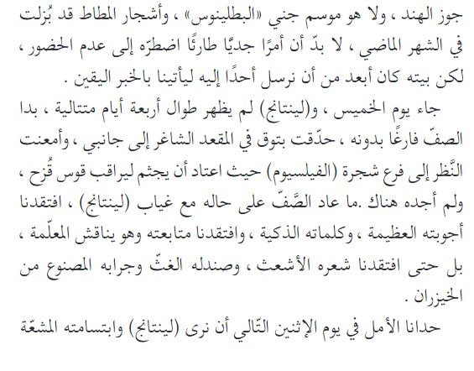
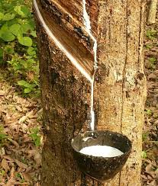
معناها | الكلمة
بُزِلت صُفِّيت
توق شوق
يجثم يلزم مكانه دون حراك
أشعث أغبر
الغث الرديء

Slide 24
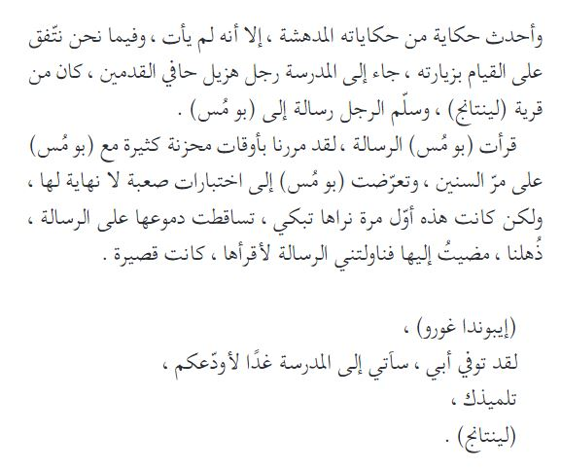
معناها | الكلمة
لماذا بكت المعلمة بومس عندما قرأت رسالة لينتانج ؟

Slide 25
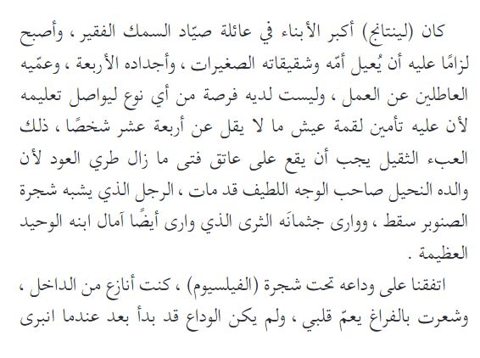
معناها | الكلمة
يعيل يتكفَّل بمعشتهم
وارى غطّى ودفن

Slide 26
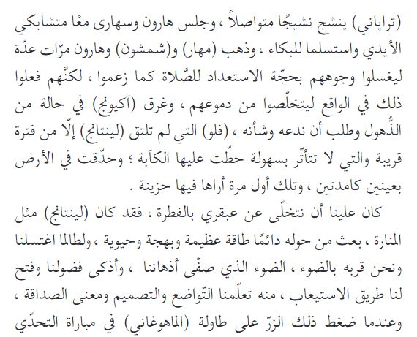
معناها | الكلمة
ينشج يبكي وينوح بصوت مرتفع
كامدة حزينة
ماذا كان يعني لهم لينتانج ؟

Slide 27
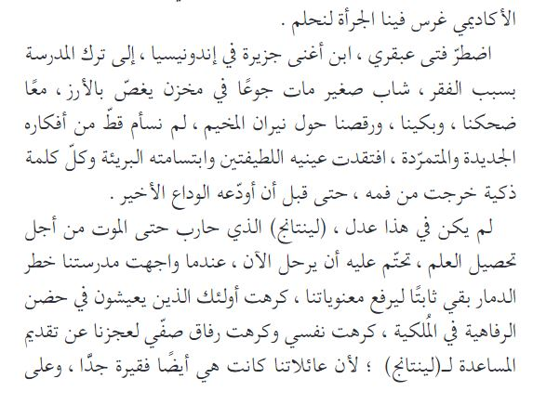
معناها | الكلمة
يغص يمتلىء

Slide 28
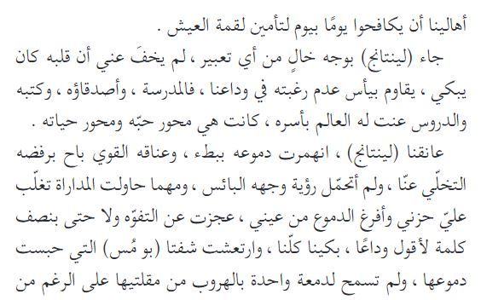
معناها | الكلمة

Slide 29
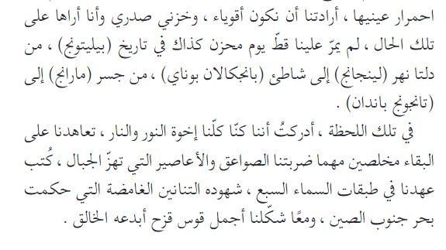

معناها | الكلمة

Slide 30

ملخص الفصل الثاني والأربعين من رواية (عساكر قوس قزح)
(رسالة الشامان)
في اليوم الموعود تجمع العديد من الناس بالإضافة إلى فريق (لاسكار پلانجي) وجميع أعضاء (سوسيتيت دي ليمپاي)، بالإضافة لفريق البحث عن (فلو) وقبطان المركب، ومدير البريد ومحبي الخوارق. ولأني سكرتير (السوسيتيت) فقد انشغلت بتسجيل عضوية بعض الراغبين بالانضمام إلى فريقنا، ثم اعتلى (مهار) جذر شجرة الفيلسيوم وراح يخطب في الناس عن مغامراته حتى يصل لـ (الشامان)، وكيف واجهنا العواصف وشهدنا معركة (الشامان) مع الأشباح، ثم قام بفتح اللفافة بحركات استعراضية وراح يقرأ ما فيها: " إذا أردتما النجاح في الامتحانات، افتحا الكتب وادرسا!". مرة أردنا الذهاب لحضور فيلم اسمه (جزيرة الأميرات) في قاعة السينما الخاصة بأبناء عمال (پ ن)، وهو بناء يشبه الحظيرة، وفوجئنا بأنه فيلم رعب، وقد كنا في غاية الخوف طوال الفيلم ونحن نخبئ وجوهنا؛ كي لا نرى مشاهد الرعب .. وحدهم (هارون وسهارى وفلو) كانوا يضحكون علينا.
غاب (لينتانج) عن المدرسة لأول مرة مدة أربعة أيام، ومضى الأسبوع وجاء يوم الإثنين ولم يأت (لينتانج) بعد، وفيما نحن نتفق على الذهاب لزيارته أتى رجل وسلم رسالة لـ (بو مس) فصارت تبكي .. لقد كتب (لينتانج) في الرسالة: مات أبي سآتي غدًا إلى المدرسة لأودعكم. لقد أصبح (لينتانج) على صغر سنه المعيل الوحيد لأسرة ضخمة مكونة من أربعة عشر فردًا. اجتمعنا لنودعه تحت شجرة الفيلسيوم وعندما جاء عانقناه وبكينا بحرقة وودعناه.

Slide 31
هيا لنحل أنشطة الكتاب فرديًا حسب ألواننا.

Slide 32
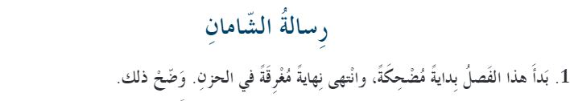
أنشطة الفصل الثاني والأربعين:
بدأ الفصل بداية مضحكة: وهي رسالة الشامان المضحكة والمخيبة لآمال (مهار) و (فلو)؛ حيث حثَّتهم على الاجتهاد في الدراسة للوصول إلى النجاح.
وانتهى نهاية حزينة وهي: ترك لينتانج للمدرسة بسبب غرق والده، وعدم وجود عائل لأسرته غيره.
( الفقر عدوٌّ لا يقهر ) مقولة تجسدت تجسدًا حيًّا فيما حدث مع لينتاج الطالب العبقري المبدع الذي حاول أن يتحدى كل العوائق التي قابلته، وكان مصرًّا على إكمال تعليمه، لكنه في النهاية وبسبب فقره أقرَّ بهزيمته واستسلم وترك دراسته ليعول أسرته بعد وفاة والده.
متروك للطالب

Slide 33
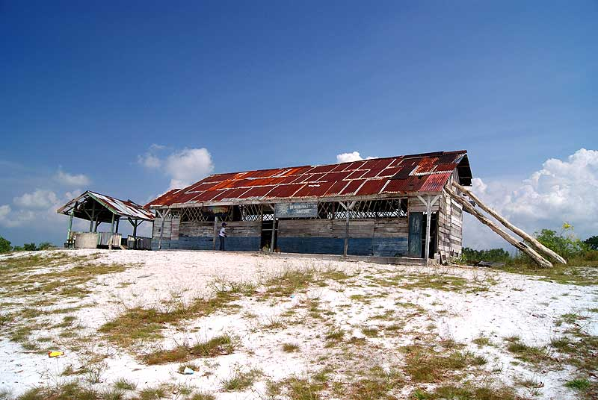
شكرًا
لكم

Slide 34

سُبحانَكَ اللَّهمَّ وبحمدِكَ، أشهدُ أن لا إلَهَ إلَّا أنتَ، أستغفرُكَ وأتوبُ إليكَ.
شكرًا لكم

Slide 35

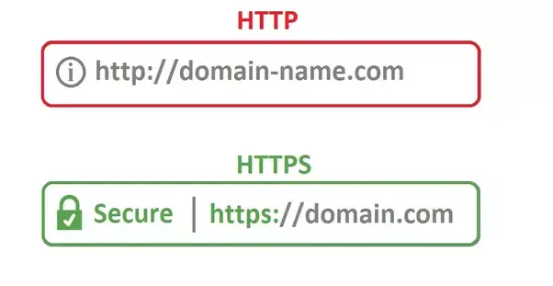

السلامة
الرقمية

Slide 36
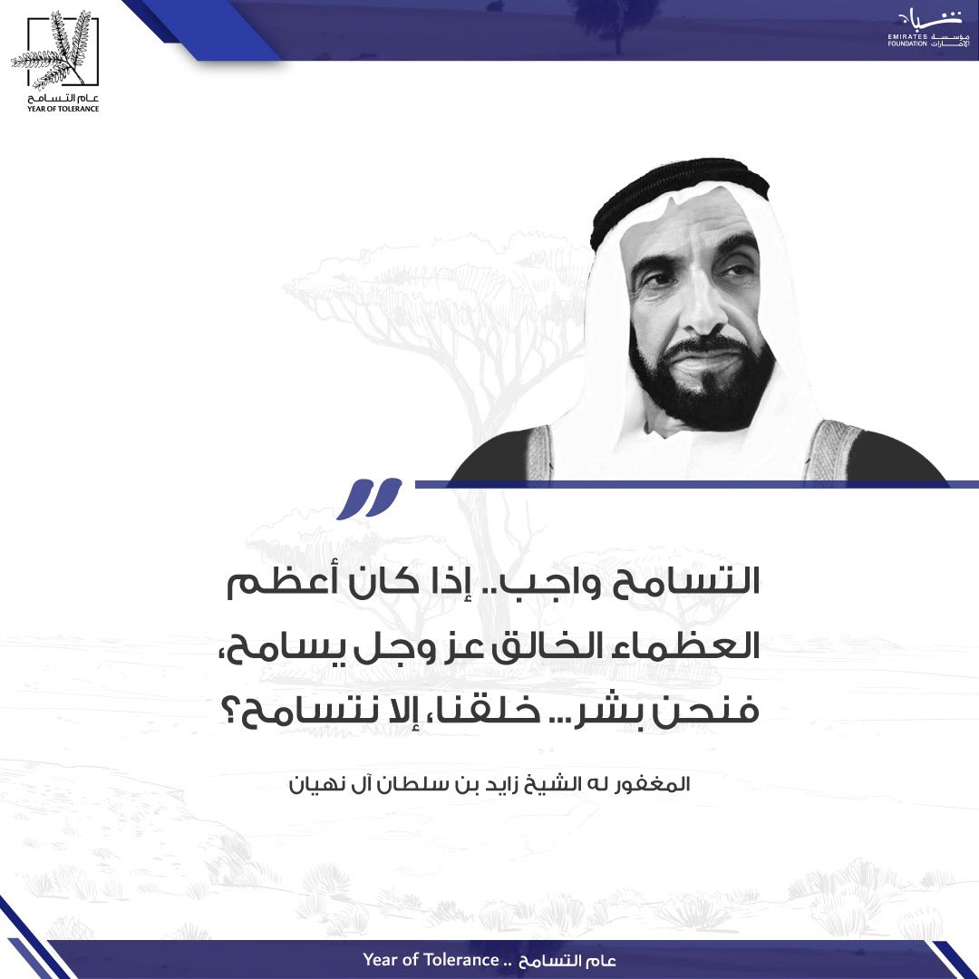
القيم
والتنمية المستدامة

Slide 37









شكر
خاص
لملهمتي المعلمة/ عائشة الظاهري
لمعلمتي الخلوقة/ ديما قصاب
لمعلمي المحترم/ أسيف حمود
مشرف موقع المناهج الإماراتية
لمعلمي المبدع/ محمد البستاوي
مؤسس نادي اللغة العربية الرقمي وصاحب التحضير الميسر
لمعلمي الخلوق/ محمد طلال
صاحب الملخص الصوتي لرواية
(عساكر قوس قزح)
لمعلمي النصوح/ هاشم عمر
صاحب الملخص الصوتي لروايتي
(أحلام ليبل السعيدة – الولد الذي عاش مع النعام)
جزى الله خيرا
إسراء
رفيقة دربي
موقع/ المعلمة أسماء
00971558062678
موقع/ المناهج الإماراتية
لتحميل الملفات من تيليجرام:
https://t.me/arabicteacher_2

